Slide 1

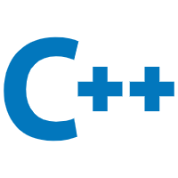








《程序设计基础》程序设计报告
学生学籍管理系统
汇报人：马帅 软件20

Slide 2
目录
PART 1
需求分析
PART 3
成品展示
PART 2
总体设计
PART 4
设计总结

Slide 3

PART 1
需求分析

Slide 4
需求分析
实现增删改查
与用户交互
实现分类显示
可以进行排序
一键清空

Slide 5

PART 2
总体设计

Slide 6
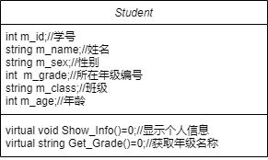
成员属性·学生类
将学生抽象出来，封装为一个类，作为年级的父类
添加基本的信息属性
以及显示和获取这些属性的方法
类函数定义为纯虚函数，对外提供两个接口

Slide 7
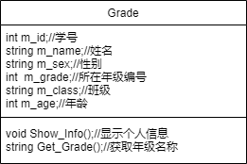
成员属性·年级类
年级类作为学生类的子类，继承父类的所有属性
年级类内重写父类的纯虚函数
每一次实例化出的对象可拥有与父类相同的功能属性

Slide 8
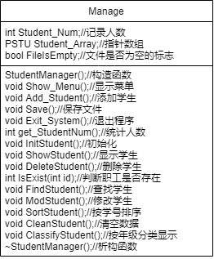
成员属性·管理类
管理类作为操作类，类内实现所需的功能函数
对已经实例化出来的学生对象进行操作

Slide 9
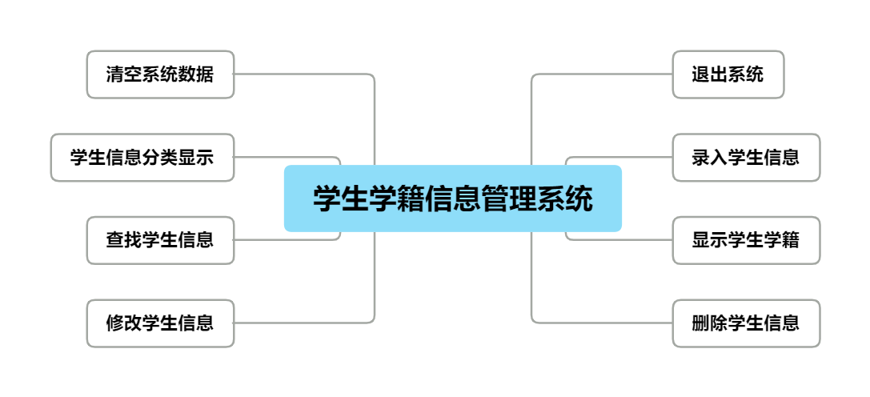
功能模块

Slide 10
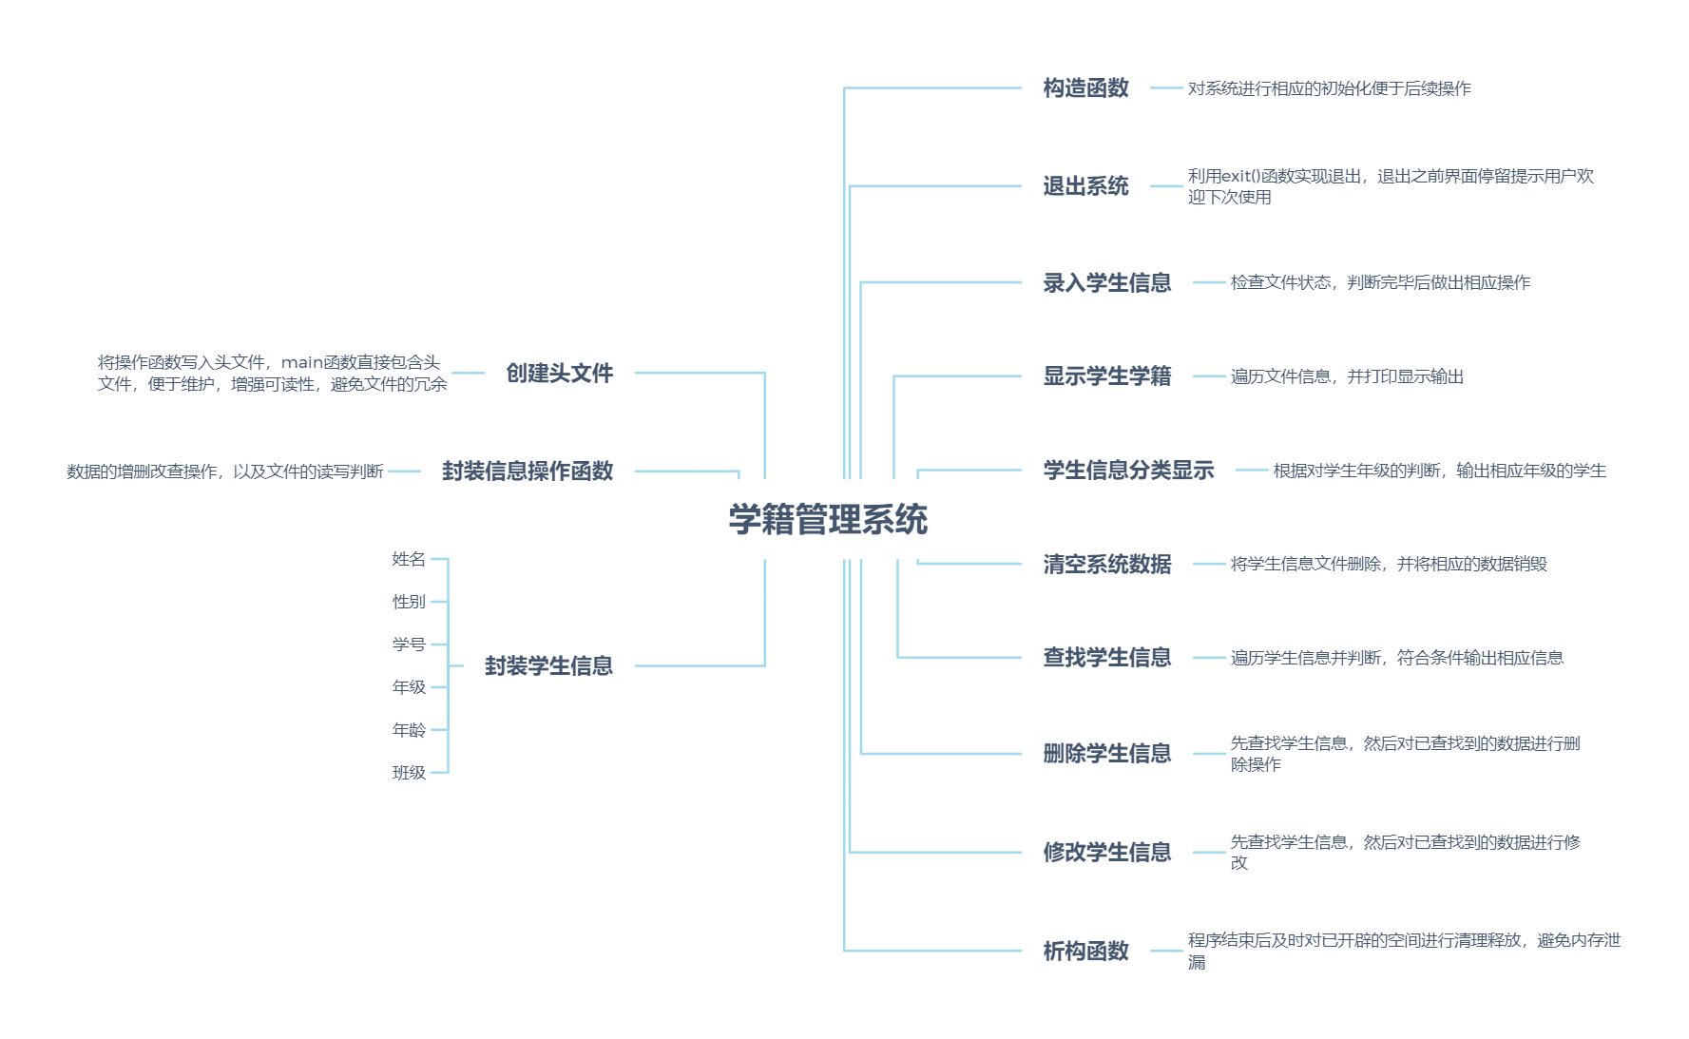
详细设计

Slide 11

PART 3
成品展示

Slide 12
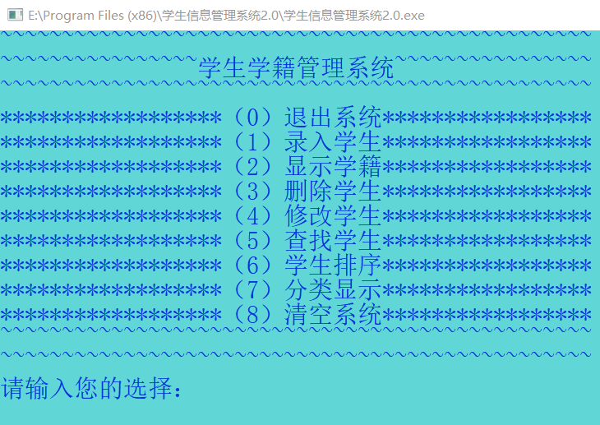
成品展示
系统以菜单方式显示，输入数字进行相应操作
具体见功能演示

Slide 13

PART 4
设计总结

Slide 14
设计总计
1
抽象类无法实例化对象
2
已开辟但是无用的内存一定要释放，置空
收获
3
避免释放内存与析构函数内容冲突
4
要善于运用官方文档

Slide 15
设计总计
计划一个模块的同时要分析到其所用的子模块然后功能配合在一起使用设计，避免残缺，或者一步错步步错的情况出现。
同时一定要注意内存的使用，避免内存泄漏的情况发生。
进行需求分析是也要考虑周到，依据分析内容才能更好地进行整体设计。
进行测试时，要多种方式测试，多种情况下测试，避免偶然性
心得

Slide 16

谢谢观看

